Slide 1
Состав числа
Аморантова А.А

Slide 4
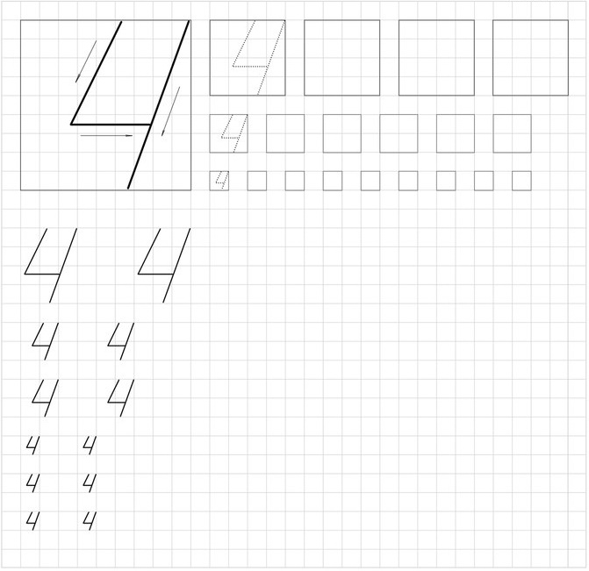

Slide 6
Загадки про цифру 4
Будто парус на ветру, На флажок похожа, Даже с буквой «Ч», Эта цифра схожа!
Кто-то ночью старый стул Спинкой вниз перевернул. И теперь у нас в квартире Стал он цифрою _____.
Мама, папа, брат и я Все живём в одной квартире Это вся моя семья Сколько нас всего? …
Известно, что сапожек не носит кошка. Но мама купила кошке сапожки. Сколько сапожек мама купила, Чтоб кошка ножки не замочила?
Лето, осень и зима. И красавица весна! Если мы их сосчитаем, Что за цифру получаем?
К трем лягушкам у болота Прибежали два енота, Прискакала тетя жаба И пришла наседка Ряба. Сколько в камышах болотных Оказалось земноводных?

Slide 7
Расставь знаки
2
2
4
=

Slide 8
Расставь знаки
3
1
4
=

Slide 9
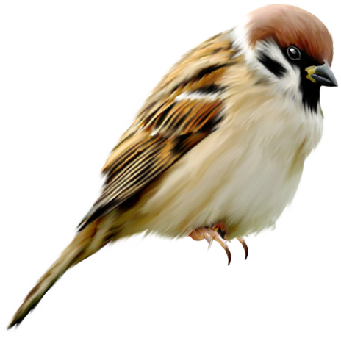
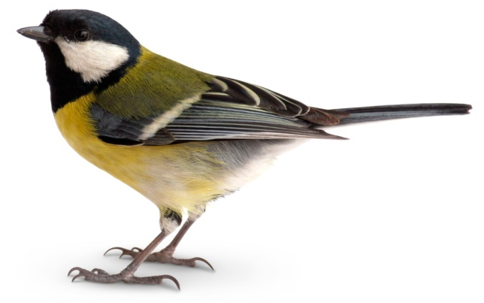
Задачи
На ветке сидело 2 воробья, к ним прилетели 2 синички. Сколько всего птичек сидит на ветке?
+
2+2=4

Slide 10
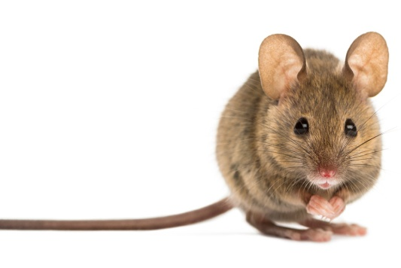
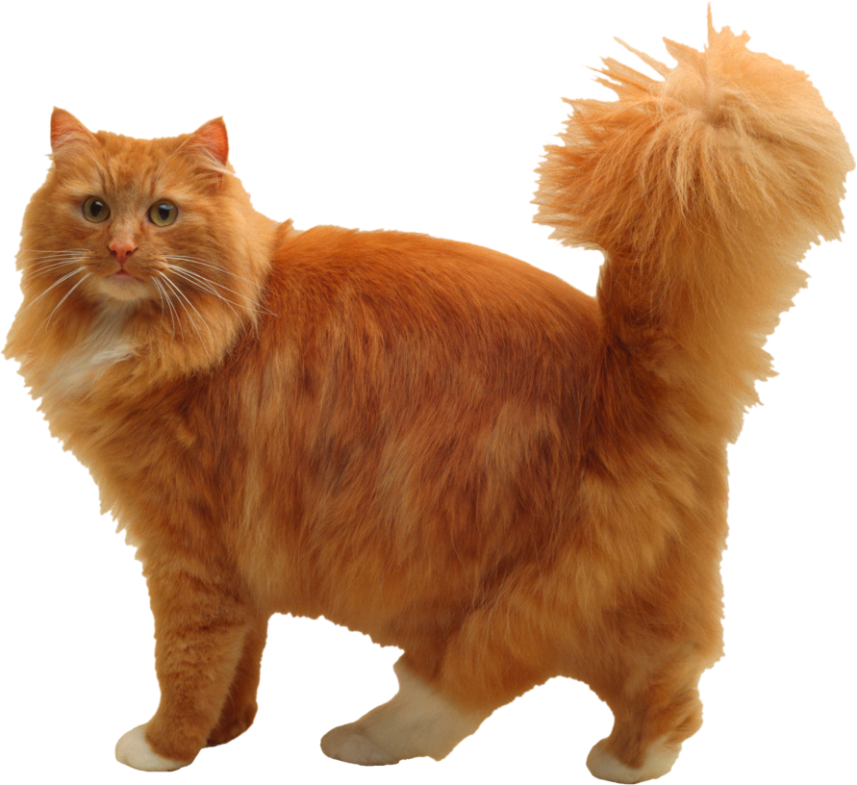
Задачи
Кот поймал 4 мышки, 2 убежало. Сколько мышек осталось у кота?
4-2=2

Slide 11
Сегодня на уроке мы познакомились….
Мы научились….
Мы молодцы!

